Slide 2
Contexto
O Empreenda Fácil é uma iniciativa que visa simplificar e acelerar os processos de abertura, licenciamento e fechamento de empresas, contribuindo para o objetivo da nova gestão de transformar São Paulo na cidade amiga do empreendedor.

Slide 3
Empreenda Fácil
ABERTURA E LICENCIAMENTO DE EMPRESAS DE BAIXO RISCO
Beneficiando aproximadamente 80% das atividades econômicas na cidade de São Paulo.¹
BENEFÍCIOS
Redução drástica dos prazos, de mais de 100 dias para até 7 dias
Processo autodeclaratório
Integração dos sistemas federais, estaduais e municipais
Cidade mais competitiva para o ambiente de negócios
Lançada com sucesso em 8/maio!
¹ Fonte: SP Parcerias para empresas de baixo risco

Slide 4
Empreenda Fácil
PRINCIPAIS CONQUISTAS ATÉ O MOMENTO
ABERTURA E LICENCIAMENTO DE EMPRESAS DE BAIXO RISCO
ANTES
DEPOIS
Mais de 100 dias para abertura de empresas.
5 deslocamentos presenciais e 2 interações eletrônicas.
Interlocução do empreendedor com diversos órgãos dos três níveis.
Processo célere: é possível abrir uma empresa em até 7 dias em São Paulo!
7 interações eletrônicas.
Operação integrando sistemas municipais, estaduais e federais funcionando sem travas ou desconexões.
Portal Empreenda Fácil e Canal 156 apoiando com materiais e suporte aos empreendedores.
+66.000 Análises de Viabilidade solicitadas
+17.000 empresas registradas
Notes:
Destacar a importância do alto número de análises de viabilidade como um dos benefícios do projeto: empreendedor pode consultar livremente se a atividade desejada pode ser exercida no local.
Estatística de número de abertura em até 7 dias não é muito satisfatória: 33% do total está dentro desse prazo.

Slide 5
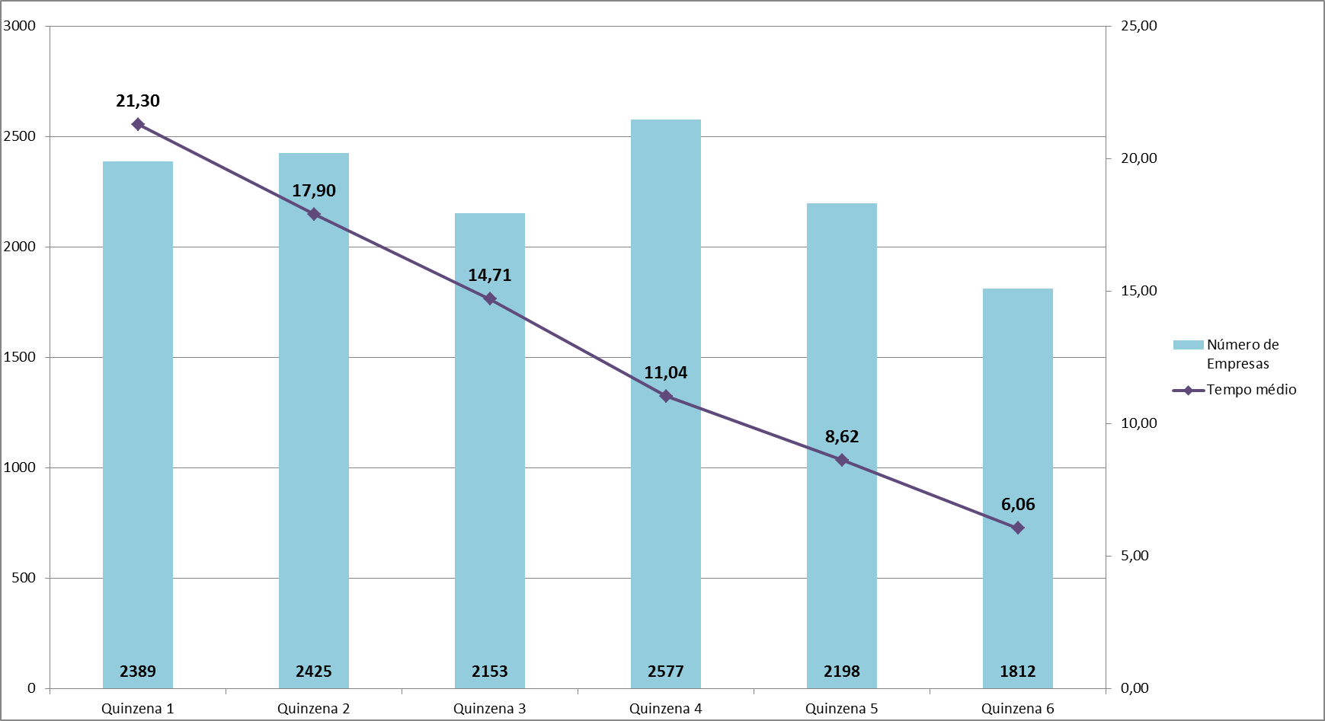
Empreenda Fácil
PRIMEIROS RESULTADOS (3 MESES)
TEMPO MÉDIO DE ABERTURA (TEMPO DE ANÁLISE DOS ÓRGÃOS PÚBLICOS)
AINDA MAIS FUNCIONALIDADES:
Gestão eletrônica de alteração e regularização de empresas existentes
Licenciamento para empresas de alto risco
Facilitação do processo de fechamento de empresas
Desenvolvimento de módulo de fiscalização integrado
Notes:
Destacar a importância do alto número de análises de viabilidade como um dos benefícios do projeto: empreendedor pode consultar livremente se a atividade desejada pode ser exercida no local.
Estatística de número de abertura em até 7 dias não é muito satisfatória: 33% do total está dentro desse prazo.

Slide 6
Empreenda Fácil
PRÓXIMOS PASSOS
ABERTURA, ALTERAÇÃO, FECHAMENTO E FISCALIZAÇÃO DE TODAS AS EMPRESAS
AINDA MAIS FUNCIONALIDADES:
Gestão eletrônica de alteração e regularização de empresas existentes
Interface para licenciamento de empresas de alto risco
Facilitação do processo de fechamento de empresas
Desenvolvimento de módulo de fiscalização integrado
Notes:
Destacar a importância do alto número de análises de viabilidade como um dos benefícios do projeto: empreendedor pode consultar livremente se a atividade desejada pode ser exercida no local.
Estatística de número de abertura em até 7 dias não é muito satisfatória: 33% do total está dentro desse prazo.

Slide 7
Alguns dos órgãos que participam do programa
Notes:
Destacar a importância do alto número de análises de viabilidade como um dos benefícios do projeto: empreendedor pode consultar livremente se a atividade desejada pode ser exercida no local.
Estatística de número de abertura em até 7 dias não é muito satisfatória: 33% do total está dentro desse prazo.

Slide 8
Obrigada!
Marianna Sampaio
Secretária-adjunta Secretaria Municipal de Inovação e Tecnologia
mariannasampaio@prefeitura.sp.gov.br
(11) 2075 72 66

